Slide 1

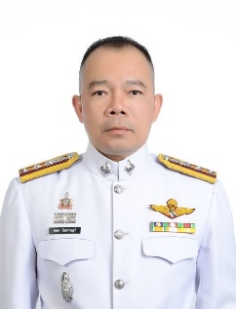
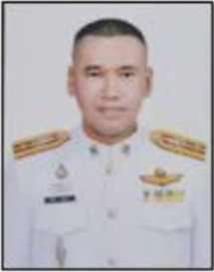
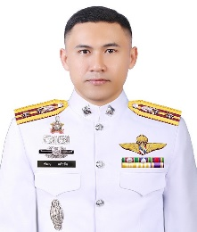
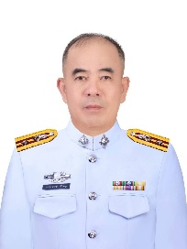
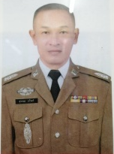
สถานีตำรวจภูธรพรานกระต่าย
กต.ตร.โดยตำแหน่ง
พ.ต.อ.นพพร โยธาราษฎร์
ผู้กำกับการ สภ.พรานกระต่าย
อาชีพ รับราชการ
รองประธาน กต.ตร.
พ.ต.ท.อิสระ น้องพร
รองผู้กำกับการ ป้องกันปราบปราม
อาชีพ ข้าราชการ
เลขาณุการ/กรรมการ กต.ตร.
พ.ต.ท.พิษณุ แก้วขัน
รองผู้กำกับการ สืบสวน
อาชีพ ข้าราชการ
กรรมการ กต.ตร.
พ.ต.ท.สุวิทย์ เพื่อนฝูง
รองผู้กำกับการ(สอบสวน)
อาชีพ รับราชการ
คณะกรรมการ กต.ตร.
พ.ต.ท.สุวรรณ แก้วแท้
สารวัตรอำนวยการ
อาชีพ ข้าราชการ
เลขาณุการ/กรรมการ กต.ตร.
ข้อมูล ณ วันที่ 23 มี.ค.2568

Slide 2
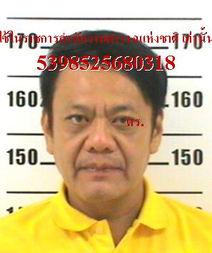
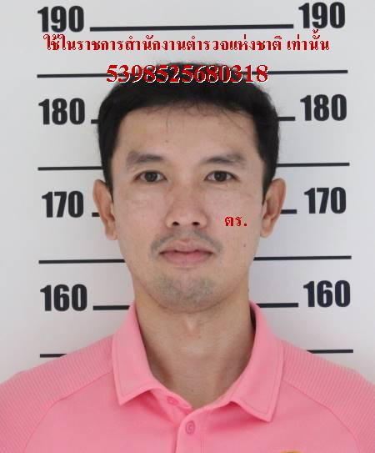
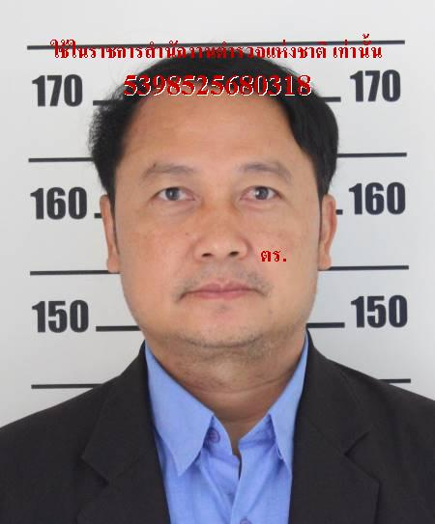
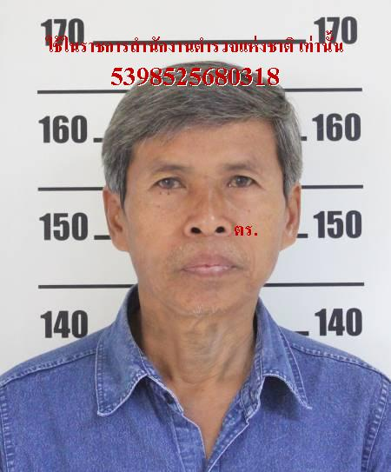
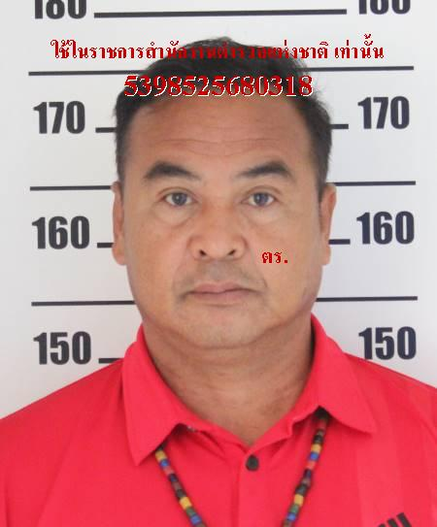
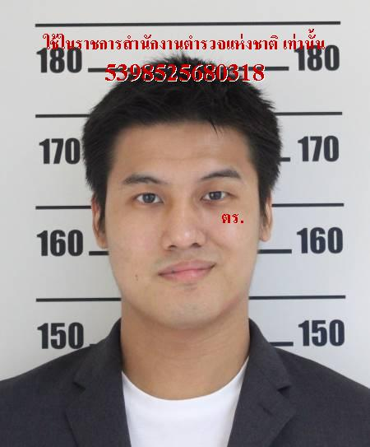
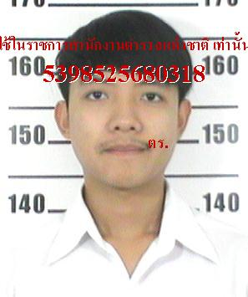
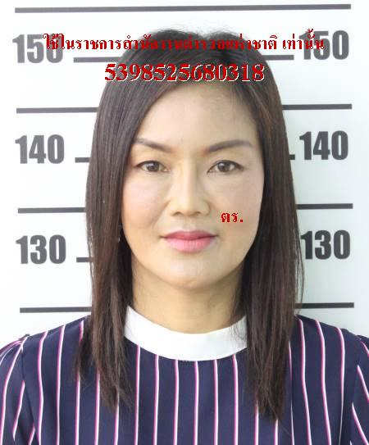
สถานีตำรวจภูธรพรานกระต่าย
กต.ตร. โดยการคัดเลือก
นายอานนท์ อภิชาตตรากูล
นายกเทศมนตรีเทศบาลตำบลพรานกระต่าย
อาชีพ นักการเมืองท้องถิ่น
ประธาน กต.ตร.
นายอนุวรรตน์ แผ่ทอง
ปลัดอำเภอพรานกระต่าย
อาชีพ ข้าราชการ
คณะกรรมการ กต.ตร.
นายสมนึก ถาวร
หน้าที่สาธารณสุขอำเภอพรานกระต่าย
อาชีพ ข้าราชการ
คณะกรรมการ กต.ตร.
นายถวิล พละทรัพย์
นายกองค์การบริหารส่วนตำบลท่าไม้
อาชีพ นักการเมืองท้องถิ่น
คณะกรรมการ กต.ตร.
นายจินดา นารอด
กำนันตำบลวังควง
อาชีพ นักการเมืองท้องถิ่น
คณะกรรมการ กต.ตร.
นายภัทรนันท์ เศรษฐพันธ์
ผู้ใหญ่บ้าน หมู่ 4 ตำบล พรานกระต่าย
อาชีพ นักการเมืองท้องถิ่น
คณะกรรมการ กต.ตร.
นายอภิเดช พลอาจ
อาชีพ ทนายความ
คณะกรรมการ กต.ตร.
ดร.จรรยา ศรีสาร
ผู้อำนวยการโรงเรียนพรานกระต่ายพิทยาคม
อาชีพ ข้าราชการ
คณะกรรมการ กต.ตร.
ข้อมูล ณ วันที่ 23 มี.ค.2568

Slide 3
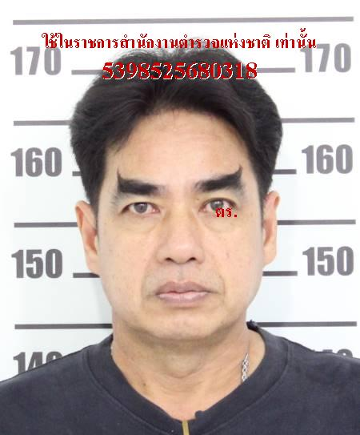
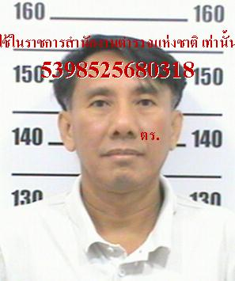
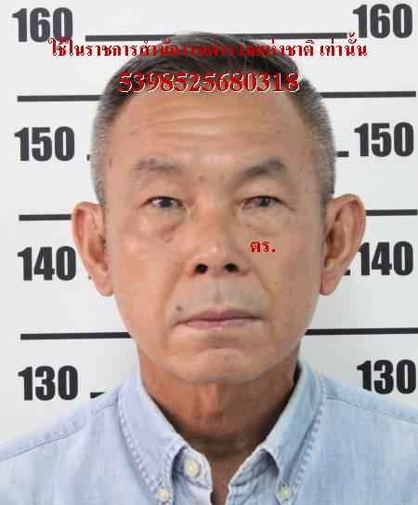
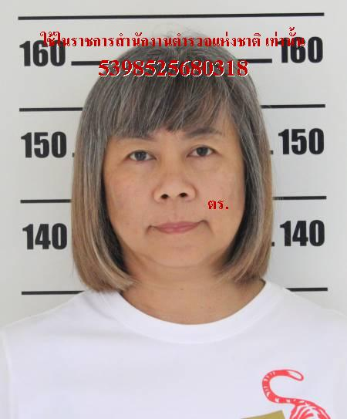
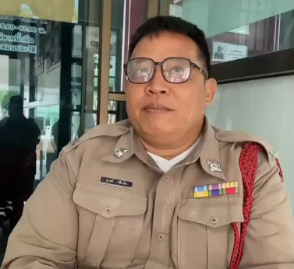
สถานีตำรวจภูธรพรานกระต่าย
กต.ตร.โดยการเลือกตั้ง
นายสมหมาย หอมยก
ผู้อำนวยการโรงเรียนบ้านพรานกระต่าย
อาชีพ ข้าราชการ
คณะกรรมการ กต.ตร.
นายธนสาร สีตลพฤกษ์
อาชีพ ค้าขาย
คณะกรรมการ กต.ตร.
นายประคัลภ์ โฆษิตานนท์
ธุรกิจขายหินอ่อน
อาชีพ ค้าขาย
คณะกรรมการ กต.ตร.
นางนารี นิลรัฐ
อาชีพ ค้าขาย
คณะกรรมการ กต.ตร.
ด.ต.อุไลย์ กลิ่นจุ่น
ผู้บังคับหมู่ป้องกันปราบปราม
อาชีพ ข้าราชการ
กรรมการ กต.ตร.
ข้อมูล ณ วันที่ 23 มี.ค.2568

